Slide 1
제 4장 디지털전송(1)
최승식

Slide 2
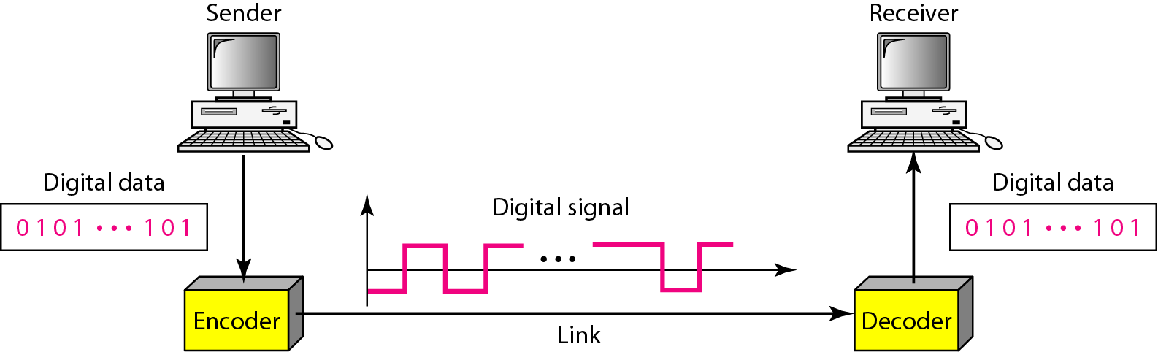
4.1.1 회선 부호화(Line Coding)
일련의 2진 비트 데이터를 디지털 신호로 바꾸는 작업
회선 부호화과 복호화(Decoding)

Slide 3
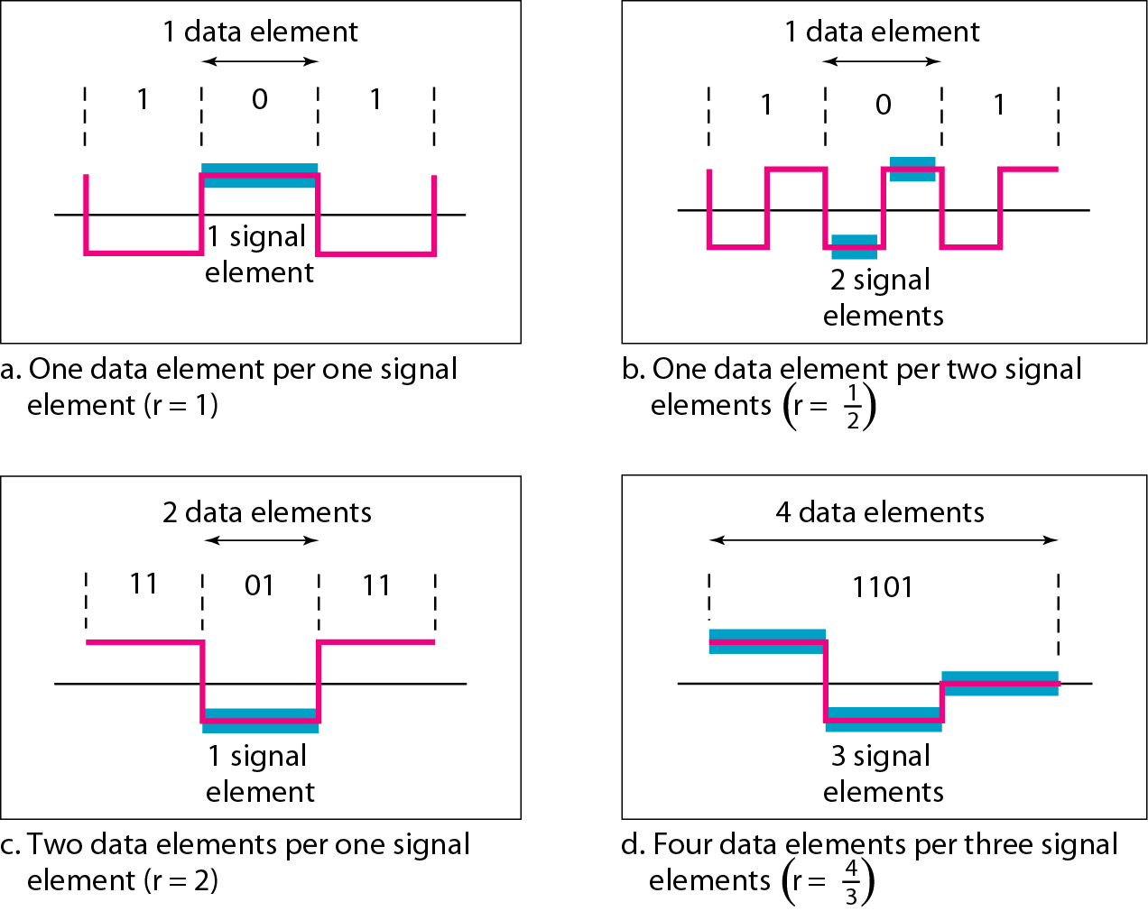
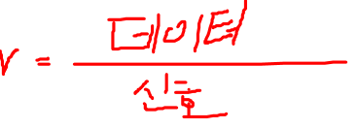
회선 부호화(Line Coding)
신호 요소 대 데이터 요소
신호 요소 : 디지털 신호의 가장 짧은 단위
데이터 요소 : 데이터를 나타내는 가장 작은 단위체, 비트(bit)

Slide 4
회선 부호화(Line Coding)
데이터 전송률 대 신호 전송률
데이터 전송률(data rate)
1초당 전송된 데이터 요소의 갯 수, (단위 : 초당 비트 수 - bps),
비트율 이라고도 함
신호 전송률(signal rate)
1초당 전송된 신호 요소의 갯 수, (단위 : 보오- baud),
펄스율, 변조율, 보오율 이라고도 함

Slide 5
회선 부호화(Line Coding)
문제점
기준선 표류문제
복호화시 수신된 신호의 평균을 기준으로 데이터 요소를 결정
지속적인 0과 1은 기준선을 표류시켜 복호화 과정이 힘듬
직류성분
저주파 성분은 전선 혹은 변압기등을 통과 못함
직류성분을 제거하는 것이 필요
자기 동기화
발신자와 수신자의 비트간격이 일치해야 함

Slide 6
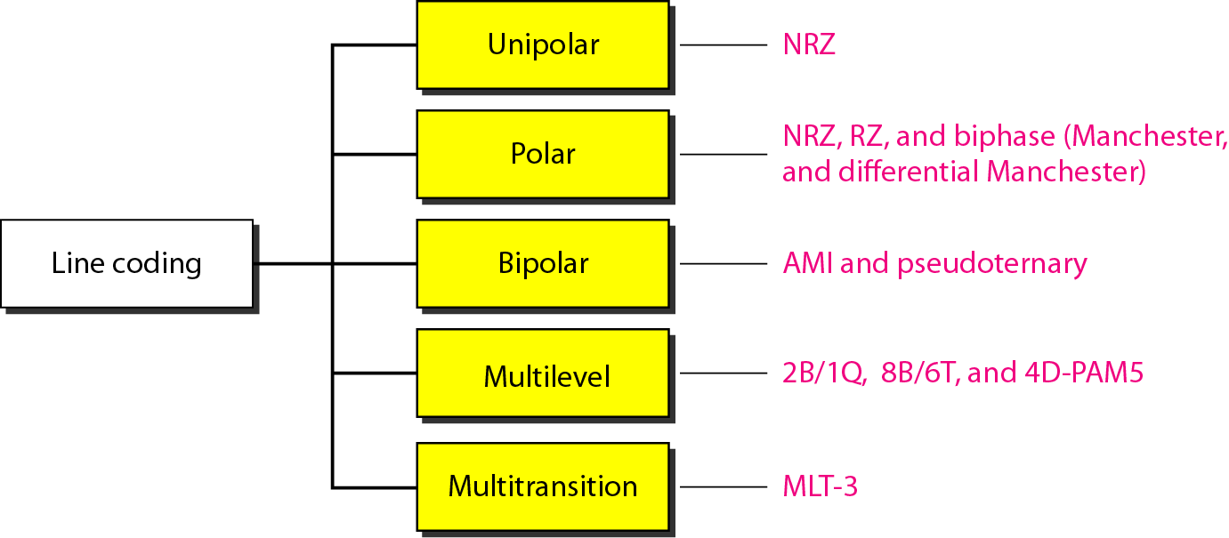
4.1.2 회선 부호화(코딩) 방식

Slide 7
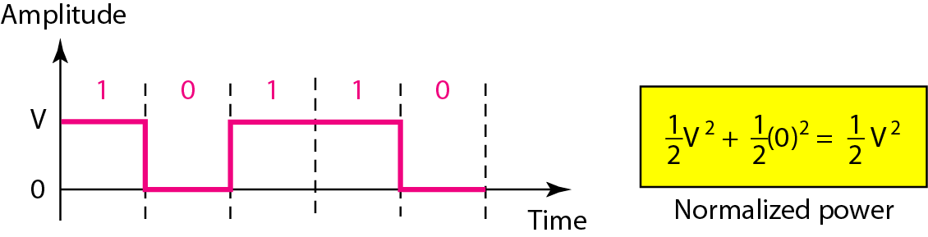
단극형(Unipolar)
양 전압 비트 1, 음 전압 비트 0

Slide 8
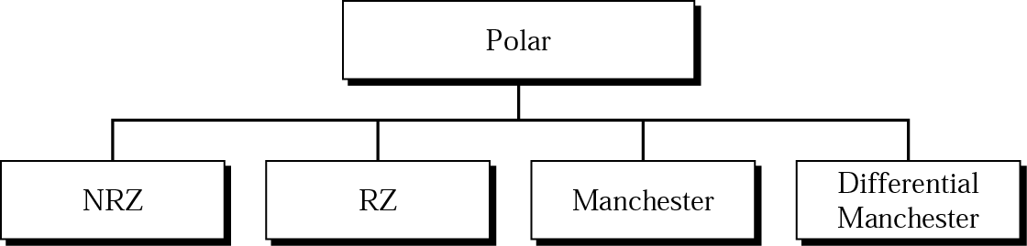
극형(Polar)
양과 음의 두 가지 전압 준위를 사용
회선의 평균 전압 준위 감소
직류 성분 문제의 완화
비영복귀(NRZ,nonreturn to zero), 영복귀(RZ, return to zero), 맨체스터, 차분 맨체스터

Slide 9
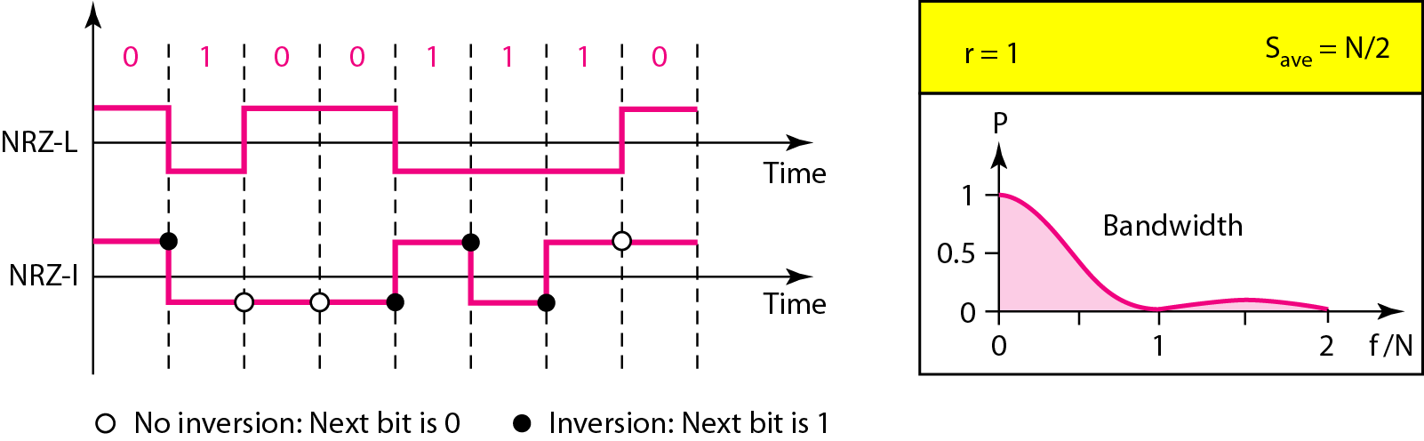
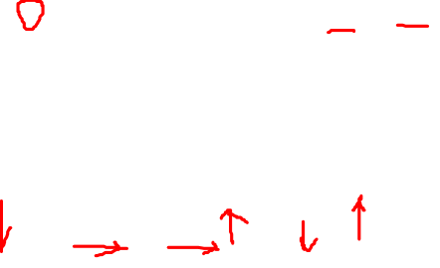
비영복귀 (NRZ; non-return-to-zero)

Slide 10
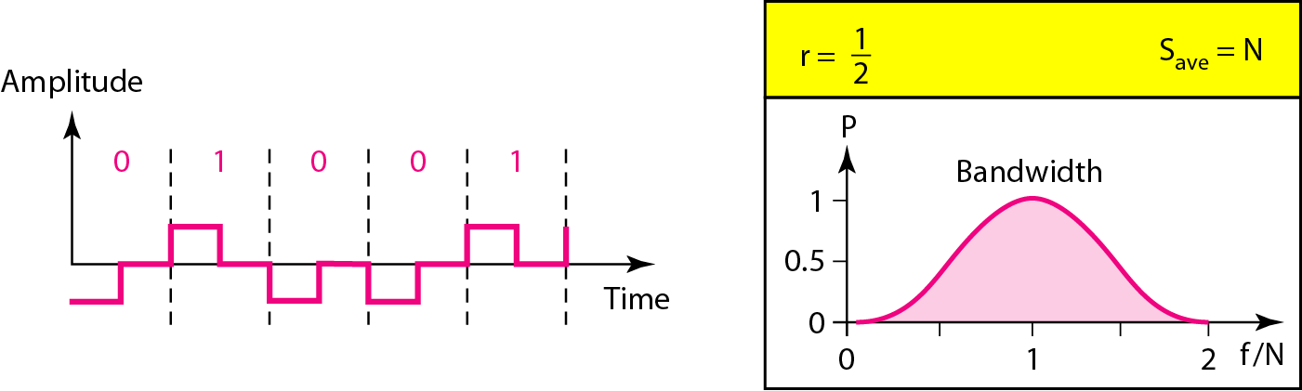
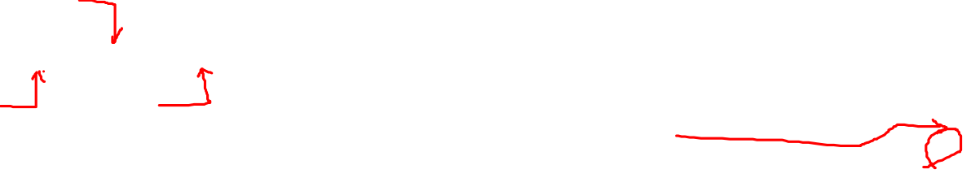
영복귀(RZ; return to zero)

Slide 11
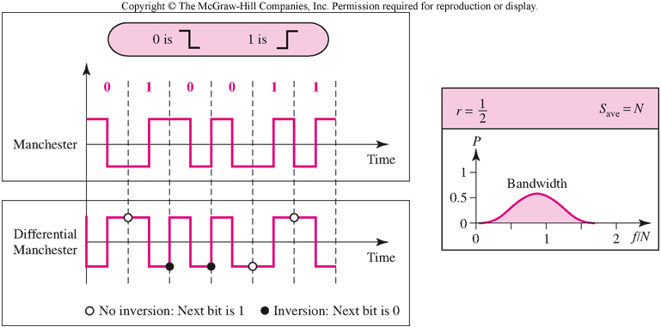
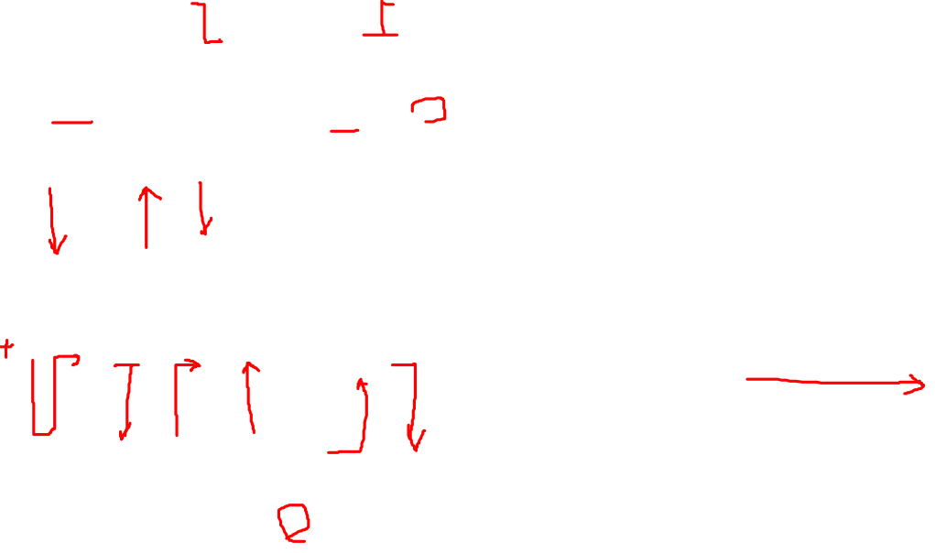
Biphase : 맨체스터와 차분 맨체스터

Slide 12
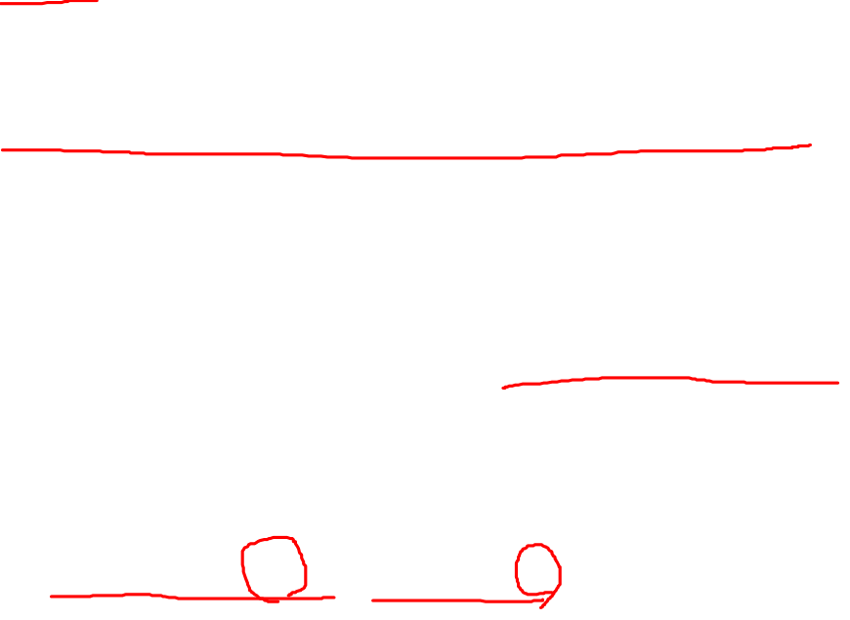
Biphase : 맨체스터와 차분 맨체스터
1. 맨체스터
동기화를 달성하는 동시에 해당 비트를 표현하기 위해 각 비트 간격 중간에서 신호를 반전
두 가지 전이를 통해 RZ 와 같은 수준의 동기화를 달성
2. 차분 맨체스터 부호화
비트 간격 중간에서의 반전은 동기화를 위해 사용(맨체스터와 동일)
비트 간격 시작점에서의 전이 여부로 비트를 식별 (비트의 전이는 0을, 무변화는 1을 의미)

